Slide 1
VULCANISMO

Slide 2
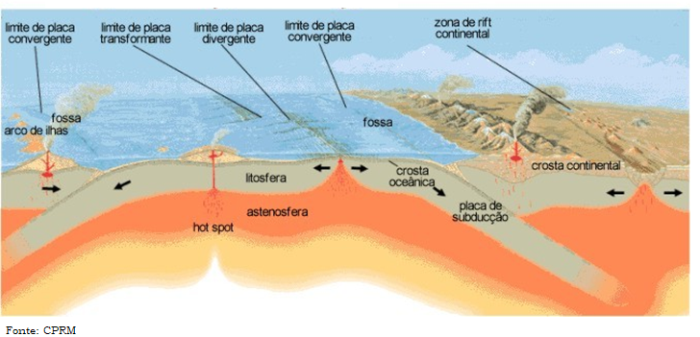

A erupção vulcânica
Vulcanismo: extravasamento do magma.
Magma: massa de rocha fundida de alta temperatura constituída em grande parte de silicatos, misturados com vapor de água e gás.

Slide 3
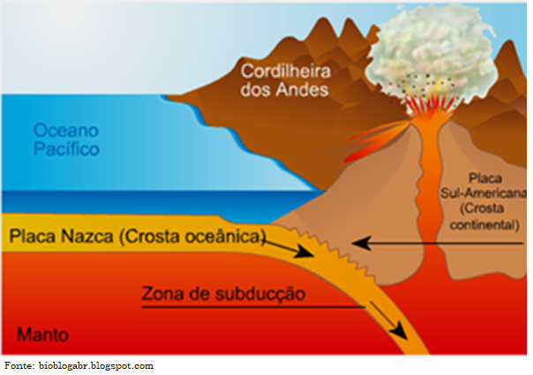
Vulcanismo de subducção

Slide 4
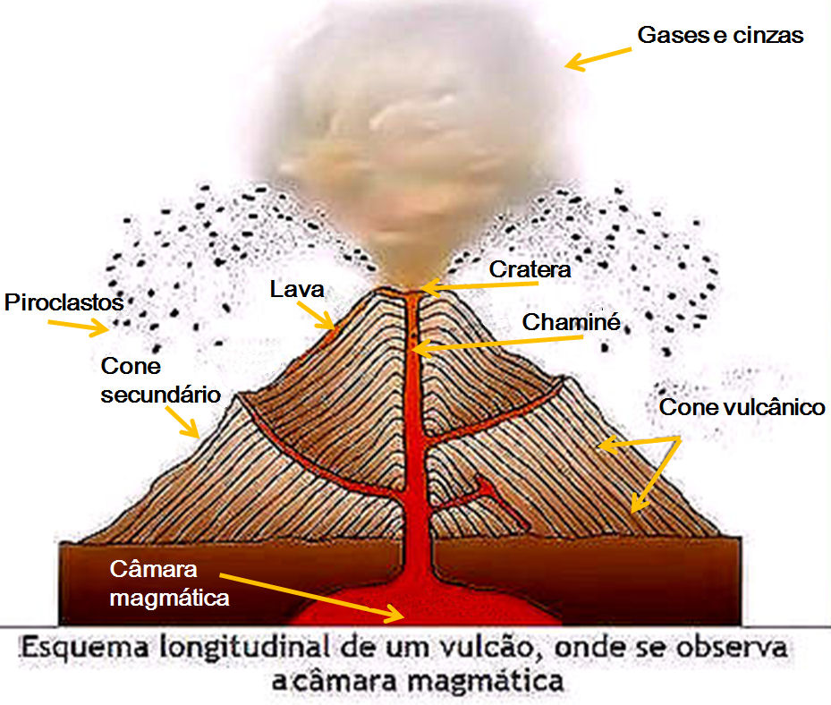

Esquema de um vulcão:

Slide 5
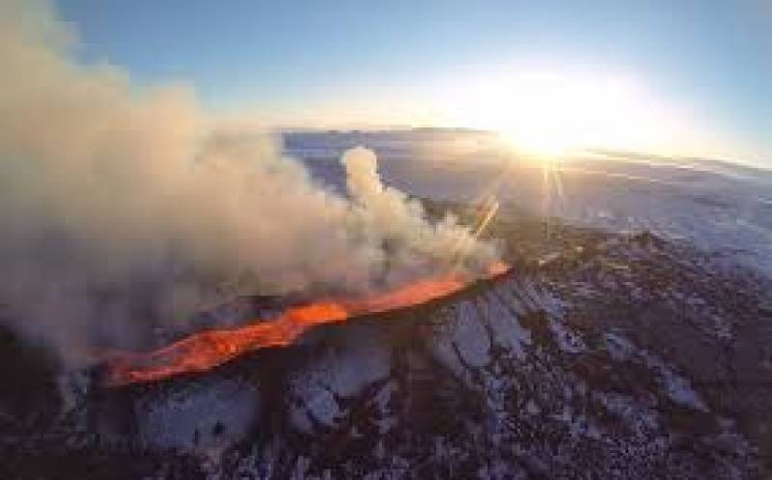
Vulcanismo de fissura (ou de fenda):

Slide 6
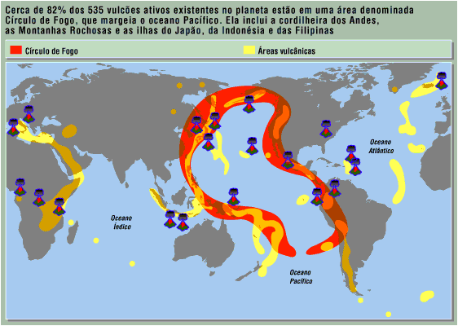
Região do planeta com grande propensão aos terremotos e de grande concentração de vulcões: Círculo de Fogo do Pacífico.

Slide 7
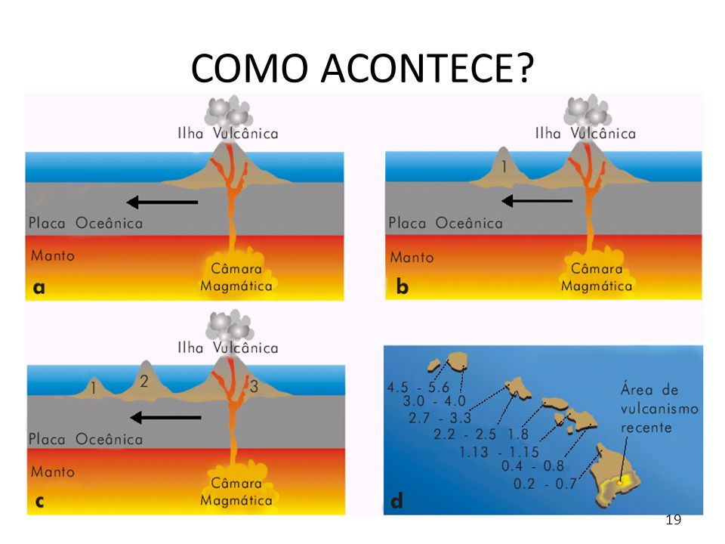
Formação de arcos de ilhas por vulcanismo.

Slide 8
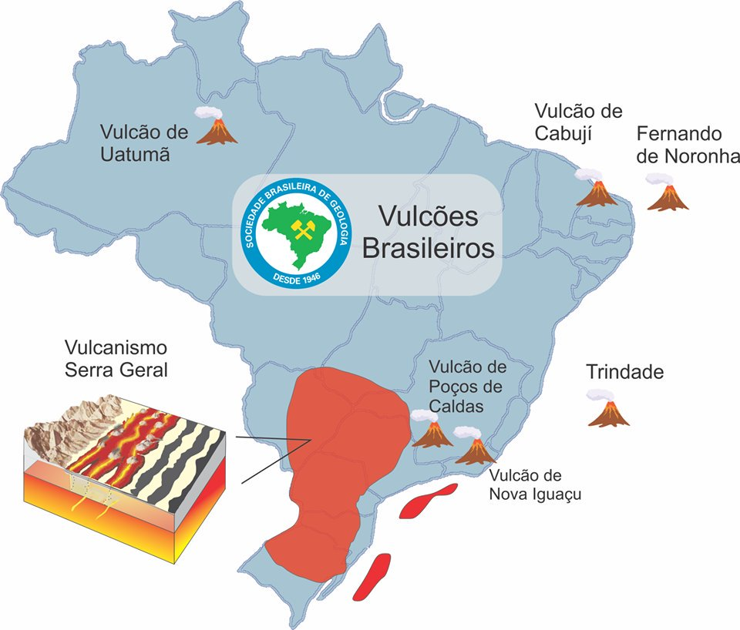

Vulcanismo no Brasil

Slide 9
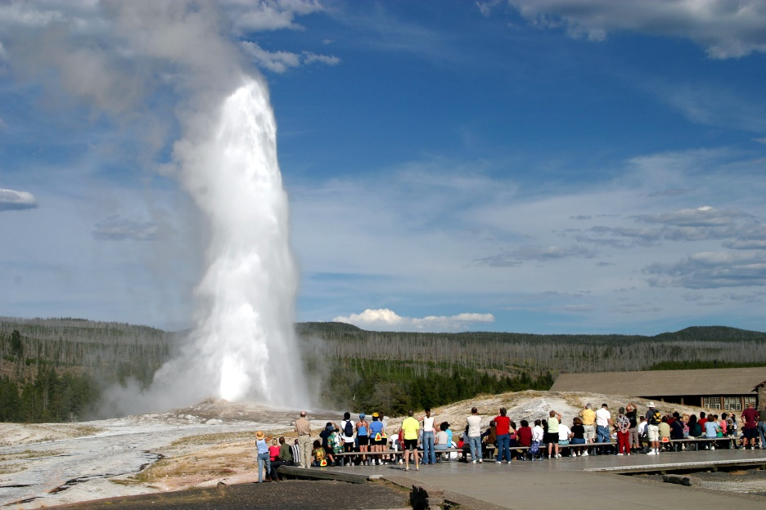
Vulcanismo secundário: gêiseres
Fonte de água jorrante típica de regiões vulcânicas, com magma incandescente situado a poucos quilômetros da superfície. O magma aquece a água que penetra no subsolo, aumentando a pressão e empurrando a coluna de água para cima.
A diferença em relação às fontes termais é que, no caso dos gêiseres, as rachaduras que levam a água para a superfície são muito mais estreitas, levando o jato d’água a sair de uma vez só.
Old Faithful, Parque Yellowstone (EUA)

Slide 10
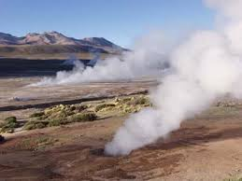
Vulcanismo secundário: fumarolas
São aberturas na superfície, em geral próximas a áreas vulcânicas, que emitem vapor de água e gases (como o dióxido de enxofre).

